Slide 1
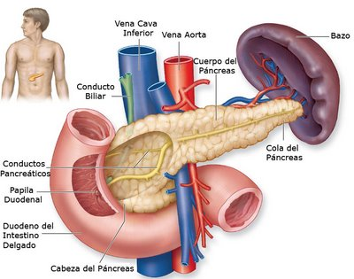
ASIGNATURA: ANATOMÍA Y FISIOLOGÍA II UNIDAD 1: SISTEMA DIGESTIVO TEMA 4: Glándulas anexas del Sistema Digestivo. Anatomía y función.
OBJETIVOS: Conocer la anatomía y fisiología de las glándulas salivales, hígado, vesícula biliar y páncreas.
Regulación neural y endocrina del sistema digestivo
Dra. Msc. Maria del Carmen Cordovéz Martínez

Slide 2
BIBLIOGRAFÍA: BÁSICA - GANONG “Fisiología Medica” 23ed - GUYTUN Y HALL “Tratado de Fisiología Médica”, decimosegunda edición. - TORTORA – DERRICKSON “Principios de anatomía y fisiología”. 11ª Edición. COMPLEMENTARIA: - Stuart Ira Fox. Fisiología Humana. 12 Ed. Mac Graw Hill. 2011. - Bases de datos, PubMed, Elsevier, Hinari, EBSCO, Cielo, Science Direct.

Slide 3
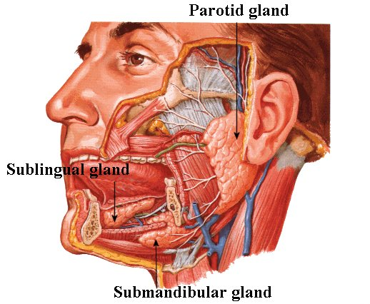
Glándulas Salivales Mayores:
parótida, submandibular y sublingual.

Slide 4
Las parótidas son las glándulas
salivales de mayores dimensiones
situadas en la parte lateral de la cara,
por delante y por debajo del conducto auditivo externo,
por debajo del arco cigomático
por detrás de la rama de la mandíbula; en un espacio irregular denominado región parotídea.
Su conducto excretor perfora el mm buccinador y desembocan a nivel del segundo molar superior.

Slide 5
Las glándulas submandibulares se localizan por debajo del piso de la cavidad oral
Sus conductos excretores desembocan a ambos lados del frenillo lingual.
Las glándulas sublinguales son las de menor tamaño
se sitúan en el piso, por debajo de la lengua
Sus conductos excretores se abren directamente y a través del conducto excretor de las submandibulares.

Slide 6
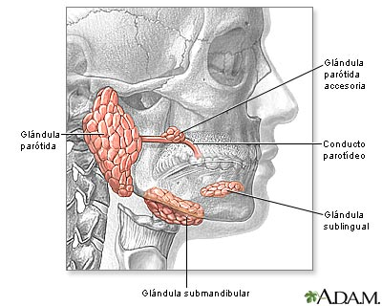
CARACTERÍSTICAS DE LAS GLÁNDULAS ANEXAS
GLÁNDULAS SALIVALES
Tienen la función de secretar la saliva que se vierte en la cavidad oral, humedeciendo los alimentos, lo que facilita su
deglución.
Además, la saliva contiene enzimas como la :
amilasa salival (tialina) que actúa sobre el almidón y lo convierte en azúcares más simples,
la lipasa lingual (degrada grasas)
agua, sales,
lisozima (bactericida)
mucina (lubricante).

Slide 7
Las glándulas salivales están situadas en la región de la cara alrededor de la cavidad oral y se clasifican según su tamaño en:
menores (labiales, bucales, palatinas y linguales)
mayores (parotídeas, submandibulares y sublinguales).
Los conductos de las glándulas parotídeas desembocan en el vestíbulo oral y los conductos
de las glándulas submandibulares
y sublinguales en el suelo de la
cavidad oral.

Slide 8
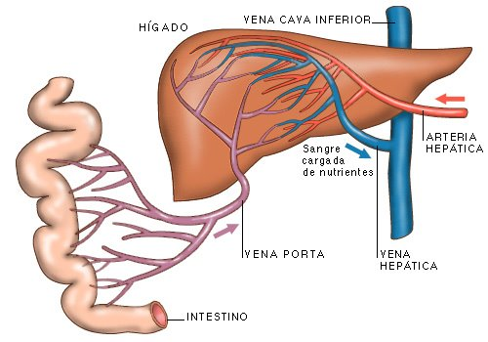
El hígado es la glándula
más voluminosa del organismo
Realiza múltiples funciones:
metabólica,
secreción de bilis,
defensiva
vascular.

Slide 9
El hígado participa en numerosos
procesos metabólicos del organismo
(glúcidos, lípidos, proteínas,
vitaminas y minerales)
Libera grandes cantidades de energía
Produce diversas sustancias, algunas de las cuales son almacenadas en este órgano, como:
glucógeno,
Grasas
Proteínas
vitaminas (A, D y B12 )
minerales (hierro).

Slide 10
El Hígado elabora la bilis, que es excretada hacia el duodeno y por su acción emulsionante favorece la digestión y absorción de las grasas ingeridas con los alimentos.
La función defensiva del hígado está basada en la desintoxicación y eliminación de sustancias que pueden ser nocivas e innecesarias, así como por la acción fagocítica
que ejercen las células macrófagas hepáticas.

Slide 11
La función vascular consiste en el almacenamiento y la filtración de la sangre y en el período prenatal asume funciones hematopoyéticas.

Slide 12
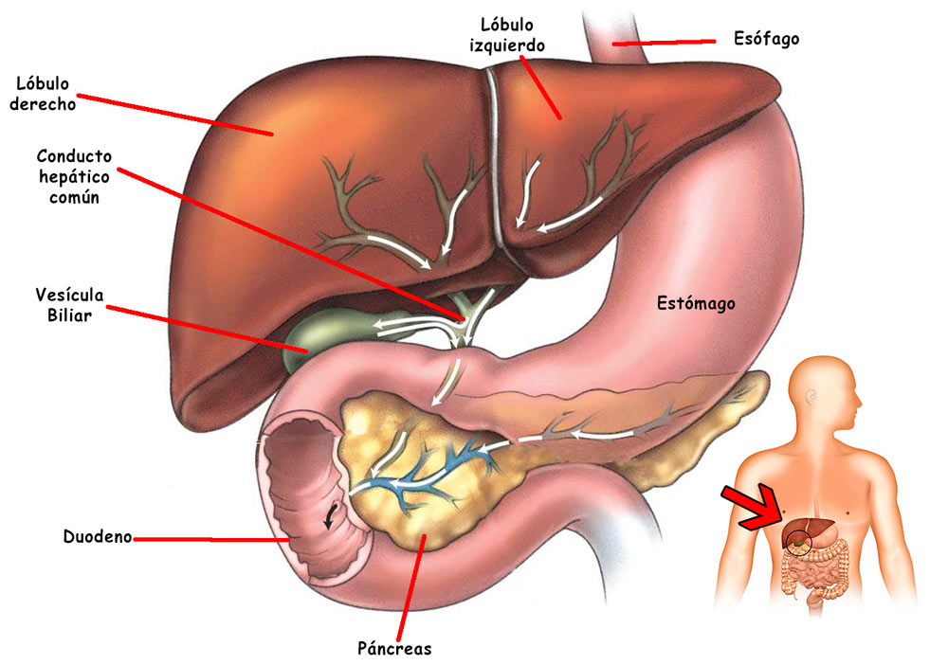
El hígado está situado en la parte
superior derecha de la cavidad
abdominal.
Tiene forma ovoide y se distinguen
2 caras:
-La superior o diafragmática
-La inferior o visceral
Ambas están separadas por el
borde inferior.

Slide 13
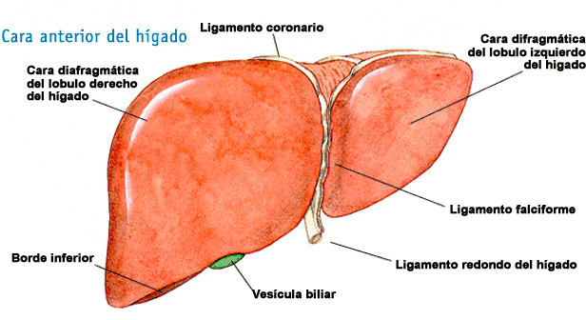
En la cara diafragmática se encuentra el área desnuda, zona desprovista de peritoneo que se fija al diafragma y que está limitada por el ligamento coronario.
I
D

Slide 14
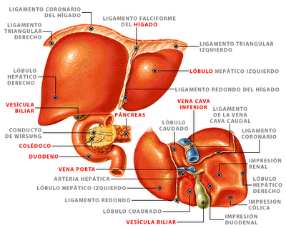

Slide 15
El Hígado
Presenta 2 lóbulos en la cara anterior (derecho e izquierdo) separados por el ligamento falciforme.
D I

Slide 16
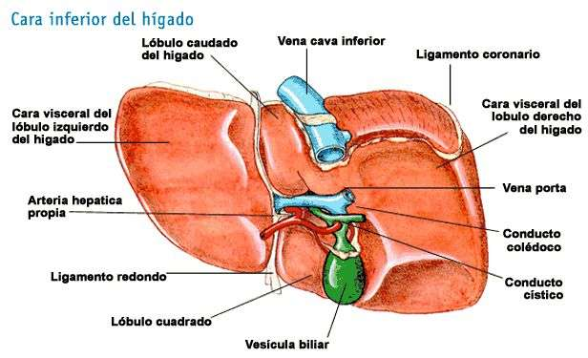
En la cara visceral se observan 4 lóbulos: (derecho, izquierdo, cuadrado y caudado) separados por surcos.
El derecho anterior o fosa de la vesícula biliar,
El derecho posterior o surco de la vena cava inferior,
El izquierdo anterior o fisura del ligamento redondo
El izquierdo posterior o fisura del ligamento venoso)

Slide 17
En su centro se destaca el hilio o puerta hepática por donde pasan los elementos del pedículo hepático:
(vena porta, arteria, conducto biliar, vasos linfáticos y nervios).

Slide 19
Hígado
Recibe sangre de la vena porta, procedente del
intestino (aporta nutrientes).
Recibe sangre de la arteria hepática (aporta oxígeno)
Las venas de los lobulillos confluyen en la vena
hepática, que lleva sangre a
la v. cava inferior.

Slide 20
Hígado
Constituido por lobulillos hepáticos hexagonales con hepatocitos
alrededor de una vena central.
Entre ellos hay espacios porta, triangulares, una rama de la arteria hepática, una rama de la vena porta, un capilar linfático y un conductillo biliar, que recoge la bilis producida por los hepatocitos

Slide 21
Las vías biliares extrahepáticas constituyen un sistema tubular por donde circula la bilis desde el hígado hasta el duodeno.
Compuestas de 2 partes:
la principal (conductos hepáticos derecho e izquierdo, hepático común y colédoco)
la accesoria (conducto cístico y vesícula biliar).

Slide 23
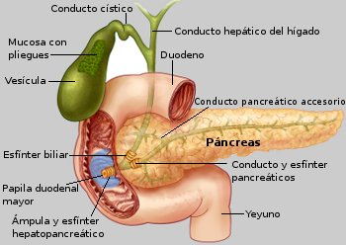
El conducto colédoco se une al conducto principal del páncreas y forma la ampolla hepatopancreática que desemboca en la porción
descendente del duodeno.
Ampolla de Váter

Slide 24
Vesícula biliar
La bilis emulsiona las grasas, neutraliza la acidez del quimo, y favorece la absorción de los ácidos grasos.
Contiene sales biliares, proteínas, colesterol y hormonas, además de pigmentos de color verdoso (bilirrubina).
Es producida por los hepatocitos, vierte a los canalículos biliares, que desembocan en los conductos biliares
Se almacena temporalmente en la vesícula biliar
Es liberada cuando el alimento llega al duodeno

Slide 27
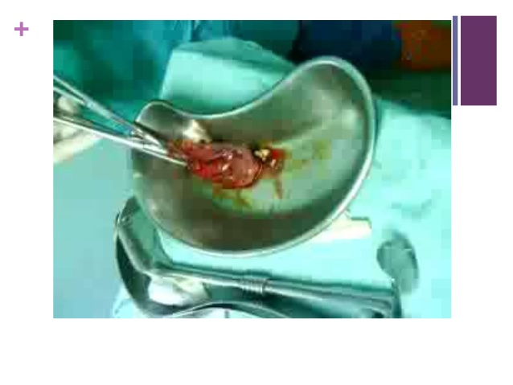

Slide 28
PÁNCREAS
Órgano de forma cónica,
De unos 25 cm de longitud
5cm de grosor.

Slide 29
El páncreas está situado en la parte superior de la cavidad abdominal aplicado a la pared posterior del abdomen

Slide 30
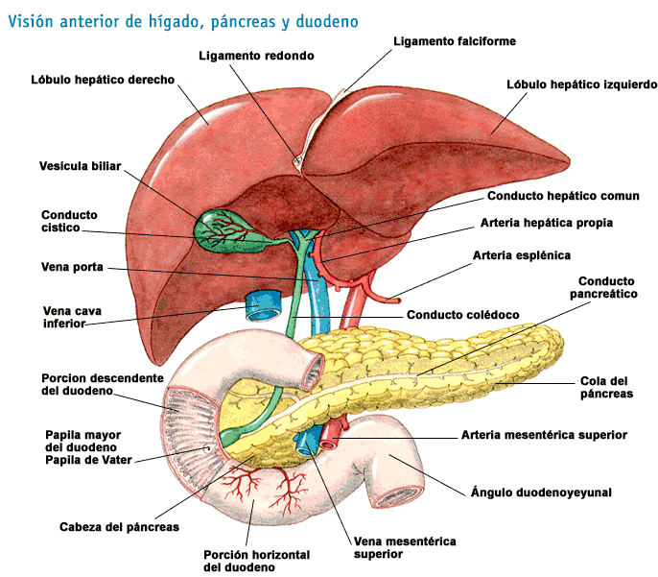
Presenta 3 porciones
cabeza, cuerpo y cola;
la cabeza está enmarcada
por el duodeno, donde
drenan los conducto
principal y accesorio del
páncreas.
Cuerpo del páncreas

Slide 31
El páncreas
Es una glándula mixta:
Parte exocrina elabora el jugo pancreático que contiene enzimas y se excreta hacia el duodeno donde actúa en los procesos químicos de la digestión de las proteínas, lípidos y glúcidos.
Parte endocrina los islotes de Langerhans
produce hormonas importantes
(insulina y glucagón) que intervienen en la
regulación metabólica de los glúcidos.

Slide 32
Páncreas: el jugo pancreático
Contiene enzimas: amilasa pancreática, lipasa pancreática, tripsina, quimotripsina, peptidasa, nucleasas pancreáticas y bicarbonato.
Llega al duodeno a través del conducto de Wirsung, que se une al colédoco y desemboca en la ampolla de Vater
Existe también un conducto accesorio

Slide 33
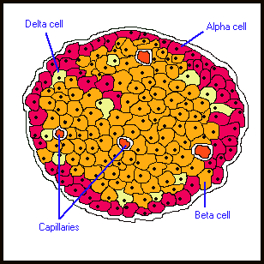
Páncreas: endocrino
Alfa: glucagón
Beta: insulina
Delta: somatostatina

Slide 34
La vista, el olor o sabor de los alimentos estimula las secreciones salivales y gástricas a través de la activación del nervio vago, que alista al sistema digestivo para recibir una comida.

Slide 35
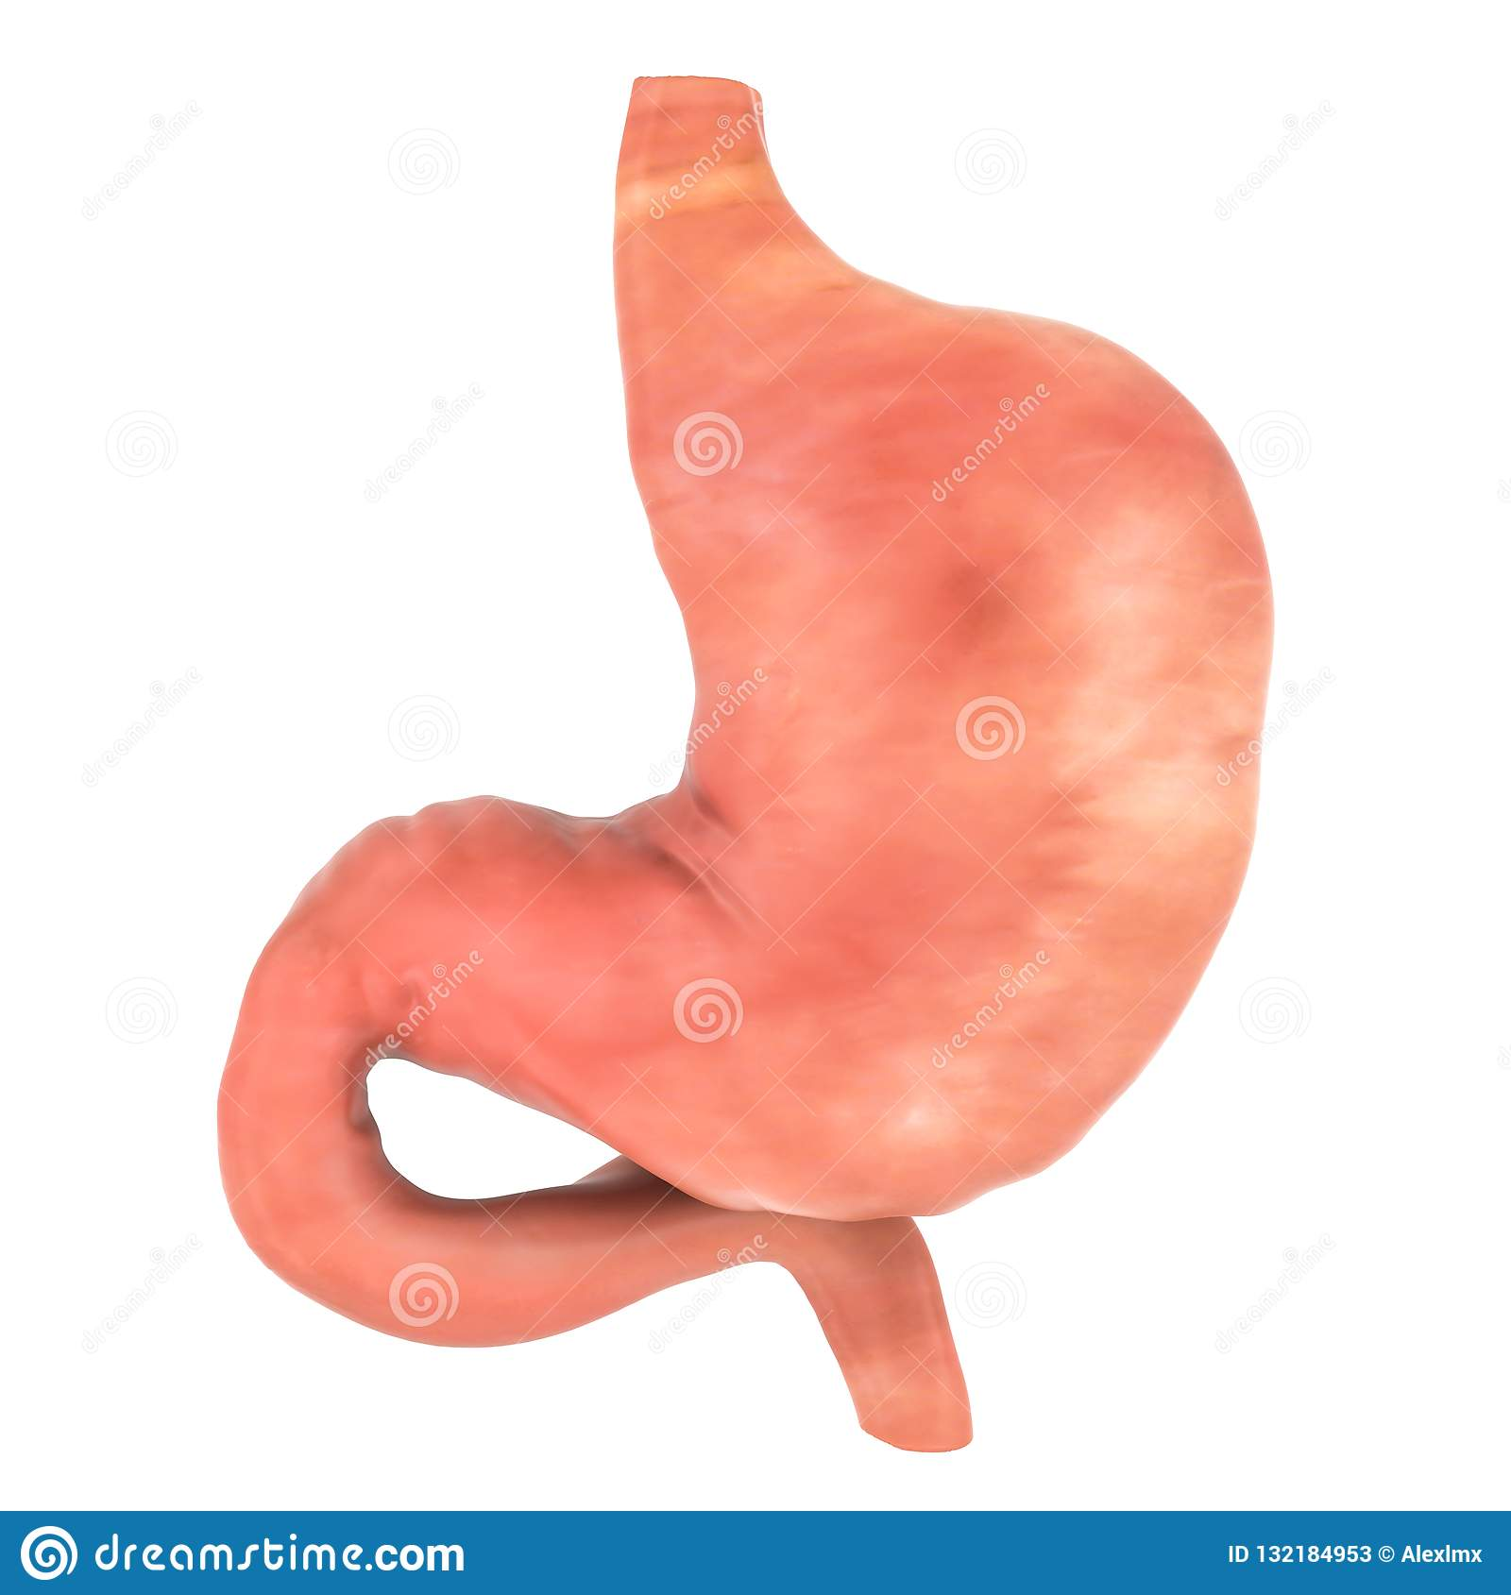
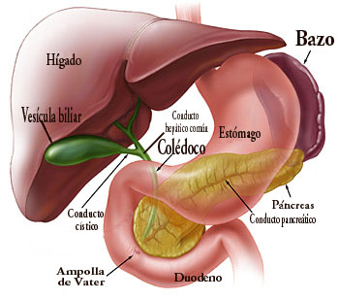
REGULACIÓN NEURAL Y ENDOCRINA DEL SISTEMA DIGESTIVO
El estómago comienza a incrementar su
secreción antes de una comida y
adicionalmente aumenta sus actividades en
respuesta a la llegada de los alimentos
La entrada del quimo en el duodeno estimula
la secreción de hormonas que promueven
contracciones de la vesícula biliar, la
secreción del jugo pancreático y la
inhibición de la actividad gástrica

Slide 36
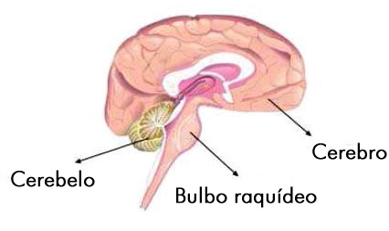
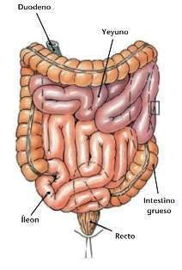
Regulación de la función gástrica
La motilidad y la secreción gástrica son automáticas
Control extrínseco de la función gástrica se divide en 3 fases:
1. Fase cefálica 2. Fase gástrica
3. Fase intestinal

Slide 37
Fase cefálica
La vista, olor y gusto de los alimentos causan la estimulación de núcleos vagales en el cerebro.
El nervio vago estimula la secreción ácida la cual es de 2 tipos:
Estimulación indirecta de la células parietales(efecto principal)
Estimulación de secreción de gastrina(efecto menor)

Slide 38
Fase gástrica
La distención del estómago estimula el nervio vago
que estimula la secreción ácida
Los aa y péptidos en la luz del estómago
estimulan la secreción ácida
Estimulación directa de las células parietales
Estimulación de la secreción de gastrina, que estimula la secreción ácida
La secreción de gastrina se inhibe cuando el ph del jugo gástrico desciende por debajo de 2,5

Slide 39
Fase intestinal
Inhibición neural del vaciamiento gástrico y de la secreción ácida
La llegada del quimo al duodeno causa distención e incrementa la presión osmótica
Tales estímulos activan un reflejo
neural que inhibe la actividad gástrica
En respuesta a la grasa del quimo, el duodeno
secreta una hormona que inhibe la secreción
de ácido gástrico(somatostatina)

Slide 40
Etapas del proceso digestivo
Ingestión: Los alimentos son triturados por los dientes y mezclados con la saliva.
Digestión: Las enzimas de los jugos descomponen los nutrientes en moléculas más sencillas.
Absorción: Las moléculas sencillas atraviesan las paredes del tubo y son transportadas por la sangre.
Asimilación: Las células utilizan los nutrientes para obtener energía o fabricar nuevas moléculas.
Defecación: Las sustancias no digeridas o no absorbidas son eliminadas por el ano.

Slide 41
Regulación del proceso digestivo
Regula la actividad del músculo liso y de las glándulas que segregan en él.
Regulación nerviosa mediante el sistema nervioso entérico.
activan o inhiben la función digestiva.
Fibras nerviosas simpáticas y parasimpáticas
gastrina (estómago)
secretina y colecistoquinina (intestino delgado)
Regulación hormonal mediante hormonas tisulares:

Slide 42
GRACIAS

